Slide 1
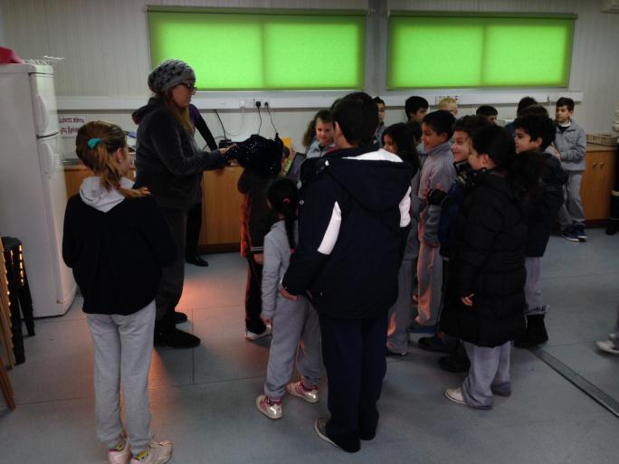
Η συγγραφέας Μαρίνα Φιλίππου επισκέφτηκε το σχολείο μας στις 28/01/2014

Slide 2
